Slide 1
ÓPTICA GEOMÉTRICA

Slide 2
ÓPTICA
Óptica geométrica: realiza el estudio de los fenómenos luminosos utilizando el concepto de rayo.
Conceptos básicos óptica geométrica Habitualmente solo se consideran superficies planas y/o esféricas con aproximación paraxial.
• Dioptrio: conjunto formado por dos medios transparentes con índices de refracción distintos, separados por una superficie. Según la superficie puede ser plano o esférico. Lente construible con dos dioptrios.

Slide 3
• Centro de curvatura, radio de curvatura son relativos a un dioptrio esférico o un espejo esférico.
• Sistema óptico: conjunto de varios dioptrios y/o espejos (varios elementos ópticos, aunque a veces se usa el término sistema óptico para hacer referencia a un único elemento, lente o espejo)

Slide 4
• Sistema óptico centrado: todos los centros de curvatura están en una misma recta, llamada eje óptico.
• Eje [de simetría] óptico o eje principal: eje común a todas las superficies del sistema óptico centrado.
• Vértice o centro óptico de un dioptrio o espejo: punto de intersección entre dioptrio esférico o espejo y eje óptico. En lentes se puede decir que es el punto tal que todo rayo que pasa por él no se desvía

Slide 5
• Objeto: elemento del que parten los rayos.
Imagen: elemento donde convergen rayos que salen de objeto.
•Imagen real de A: si los rayos procedentes de punto A tras propagarse por un sistema óptico convergen en un punto A', este punto se llama imagen real de A. Las imágenes reales pueden recogerse en una pantalla.
•Imagen virtual de A: si los rayos procedentes de un punto A tras propagarse un sistema óptico divergen

Slide 6
– son las prolongaciones (en sentido contrario al de propagación) las que se cortan en un punto A', este punto recibe el nombre de imagen virtual del A. No pueden recogerse sobre una pantalla.
• Foco imagen [F']: punto imagen de un punto situado en el infinito por la izquierda, de modo que sus rayos llegan paralelos al sistema óptico de izquierda a derecha. “Es s' para s=∞”.

Slide 7
• Foco [objeto] [F]=punto tal que todos los rayos que salen de él y pasan por el sistema salen paralelos al eje óptico. “Es s para s'=∞”.
• Nota: foco a veces se usa en sentido de imagen “enfocada”: punto o región donde convergen los rayos.

Slide 8
Norma de representación DIN 1335. Resumen • Sistema de coordenadas ortonormal: eje x es eje óptico, y origen de coordenadas el centro óptico: posiciones y distancias a la derecha y encima del origen son positivas, a izquierda y debajo son negativas. • La dirección de salida de la luz coincide con el eje x positivo, se propaga de izquierda a derecha. Como la luz proviene del objeto, éste suele estar a la izquierda del centro óptico.

Slide 9
• Los rayos son representados con líneas con flechas para indicar su sentido de propagación
• Los puntos se representan con letras mayúsculas. • Las distancias y segmentos se representan con minúsculas, o con nombre de punto inicial y final. • Los elementos que hacen referencia a la imagen se designan con las mismas letras que hacen referencia al objeto, pero añadiéndoles una “prima”. Ejemplo s y s'

Slide 10
• La norma trata ángulos pero los trazados de rayos no suelen incluirlos salvo para deducir expresiones con posiciones.
• Se usan unas letras habituales para ciertos elementos y distancias: s posición objeto (s' imagen), y/y' tamaño, C centro de curvatura, F/F' foco, R radio. (en condiciones normales el valor de f=F, y de r=R).
• El rayo en su propagación se representa por una línea continua. Para la prolongación del rayo por donde no se propaga se utiliza una línea discontinua

Slide 11
• Las lentes se pueden representar con una línea vertical recta, con símbolos para indicar tipo de lente (↕ lente convergente, flecha invertida divergente). Usar una recta es adecuado por la aproximación paraxial.
• La escala en eje x e y no tiene por qué ser la misma, y de hecho no suele serlo: en el eje y se amplía más para ver mejor los objetos y el trazado de rayos.

Slide 12
• No es necesario usar unidades SI, suele ser habitual cm ó mm, salvo al tratar dioptrías que requieren m.
• Debido a norma DIN 1335 los radios de curvatura y la distancia focal tienen signo: radio es positivo si el centro de curvatura está la derecha, y negativo si centro curvatura en izquierda. Atención a cada caso. • Debido a norma DIN 1335 el tamaño de un objeto puede ser positivo o negativo.
• ¿Convexo o cóncavo? porque depende de cómo se mire … recordar mirar desde izquierda! (DIN 1335)

Slide 13
Aproximación paraxial/zona de Gauss: rayos forman ángulos pequeños con eje óptico. Muchas expresiones de óptica geométrica asumen esta aproximación, que permite aproximar para θ en rad tan(θ)≈θ , sen(θ)≈θ, y cos(θ)≈1. Como en el trazado un rayo suele ir de objeto a centro, un ángulo esencial el que tiene como tangente (altura objeto)/foco.

Slide 14
El error es del 1%, tanto en seno como tangente para 0,176 rad (≈10º) Rayos no paraxiales difuminan la imagen, ya que no se produce convergencia de rayos: aberración.

Slide 15
2 Formación de imágenes con trazado de rayos: guía práctica El trazado de rayos supone una resolución totalmente geométrica “trazando los rayos con reglas en papel” En aproximación paraxial los rayos o sus prolongaciones convergen: basta con dos rayos, pero hay varios útiles, que se llaman rayos principales, con uso distinto en espejos y dióptrio/lente.

Slide 16
-Los rayos que salen del objeto... (objetos se pintan sin anchura, con un flecha, se usa sólo vértice del objeto)
--y van paralelos al eje óptico: tras llegar a dioptrio/espejo/lente, su trayectoria pasa por el foco imagen.
--y pasan por centro óptico: no varían su trayectoria o son reflejados con mismo ángulo (espejo)
--y pasan por foco: tras llegar a dioptrio/espejo/lente, su trayectoria es paralela al eje óptico
--y pasan por el centro curvatura: tras llegar a dioptrio/espejo(no lente), no varía dirección (sí sentido en espejo)

Slide 17
Características de las imágenes formadas en sistemas ópticos.
Se pueden predecir y determinar mediante ecuaciones ó trazados de rayos. Un atributo básico es la posición.
• Tamaño: indica si la imagen es mayor que el objeto. Los valores son “mayor, menor ó tamaño natural”. No se tiene en cuenta el signo, que está asociado a la orientación.

Slide 18
• Naturaleza: los valores posibles son “real, virtual ó no se forma imagen”
• Orientación: indica si la imagen de un objeto cambia de orientación respecto a la orientación del objeto. Un valor posible es “invertida”, si se ha invertido (el aumento será negativo). Para decir que no está invertida lo más claro es decir “no invertida”: a veces se usa el término “imagen derecha” o “imagen positiva” pero es más ambiguo, ya que también puede hacer referencia a la posición de la imagen con s' en parte derecha / positiva. Un ejemplo de características sería indicar que la imagen es “virtual, menor y no invertida”

Slide 19
Leyes de la óptica geométrica. Ecuaciones básicas con posiciones, sin ángulos. Dioptrio esférico genérico. Realizando un diagrama para un dioptrio esférico genérico, usando leyes de Snell, eliminando ángulos con ayuda aproximación paraxial, se llega a la expresión n( 1/ r − 1/ s )=n'( 1/r − 1/s' ) “Invariante de Abbe”

Slide 20
Se puede reformular como n‘/ s' − n/ s = (n '−n)/r , y es útil ya que otras expresiones se pueden ver como casos particulares (en dioptrio y espejo plano no es necesaria aproximación paraxial, se puede usar leyes de Snell). Invariante de Abbe para s'=∞ nos lleva a f = −nr/(n'−n) , y para s=∞ nos lleva a nos lleva a f '= n'r/(n'−n)

Slide 21
Otras expresiones derivables: f/f ' = −n/n‘; f ‘/s' + f /s =1 Aumento lateral β'= y ‘/ y = n/n‘· s‘/ s (Norma DIN 1335 usa β' , en algunos textos se usa A ó m)
Aumento angular tiene sus propias expresiones.

Slide 22
A veces se habla de "construcción de imágenes", que es un caso concreto de trazado de rayos a partir de objeto. También es posible construir el objeto mediante trazado de rayos a partir de la imagen.

Slide 23
Dioptrio plano
La invariante de Abbe para r=∞, nos lleva a s'= n‘·s/n. Aumento β'=1.
• n=n‘; s'=s. Equivalente a no haber dioptrio: objeto e imagen coinciden

Slide 24
Ejemplo: objeto en aire (mosca) visto desde agua (rana), se ve más lejos de la superficie de su posición real (n aire<n’ agua)

Slide 25
Se puede realizar un trazado de rayos, que es simple, aunque distinto a los habituales de espejos y lentes, ya que no se pueden usar f y f’ que son ∞, y se usa la ley de Snell para la refracción.
Espejo plano
Invariante de Abbe para r=∞ y n=-n', nos lleva a s'=−s La imagen se forma detrás del espejo a la misma distancia que el objeto. Aumento β'=1

Slide 26
Dioptrio convexo
Siempre r positivo. Para caso habitual n aire, n' medio: n'>n “convergente”: f negativo, f' positivo.

Slide 27
Dioptrio cóncavo
Siempre r negativo. Para caso habitual n aire, n' medio: n'>n “divergente”: f positivo, f' negativo. La imagen siempre es VIRTUAL, MENOR y NO INVERTIDA

Slide 28
Espejo esférico
Por la invariante de Abbe para n=-n', nos lleva a: 1/ s' + 1/ s = 1 /f ya que para s'=∞ f = r/ 2 y para s=∞ f '= r/ 2 ; Nota: en espejos cóncavos, el radio es negativo, y en espejos convexos positivo.

Slide 29
Para el aumento tenemos la expresión β'= y ‘/ y = −s'/s
Nota: la fórmula del aumento es similar a lentes, pero cambia signo

Slide 30
Espejo cóncavo
Reconocer que siempre F y C=R son negativos. Identificar las distintas situaciones posibles, son 5 en total:

Slide 31
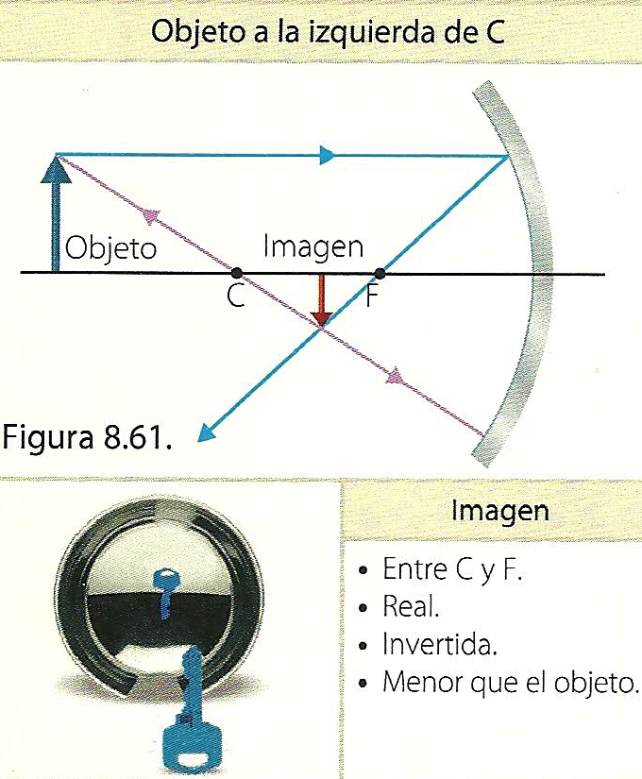

Slide 32
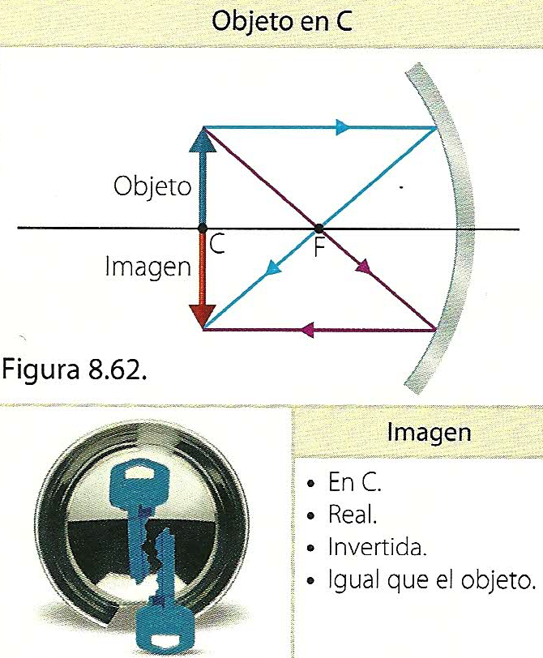

Slide 33
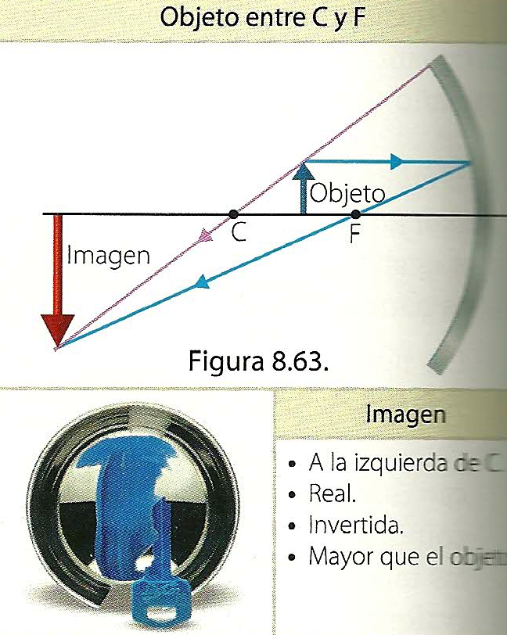

Slide 34
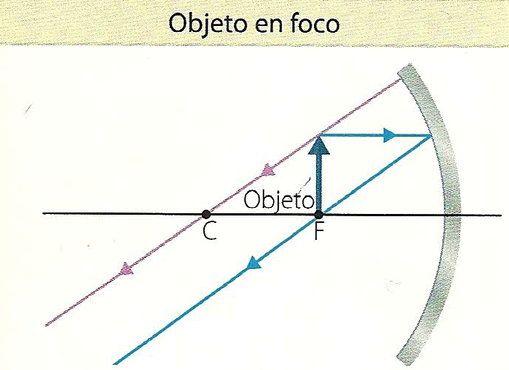
No hay imagen

Slide 35
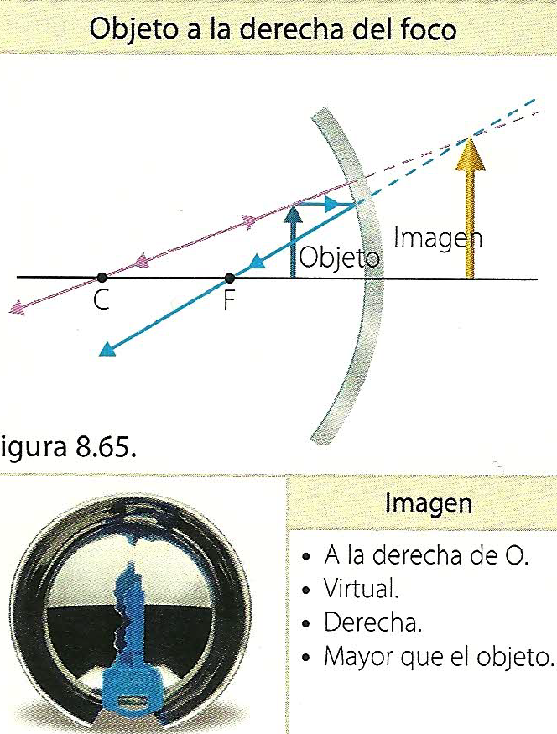

Slide 36
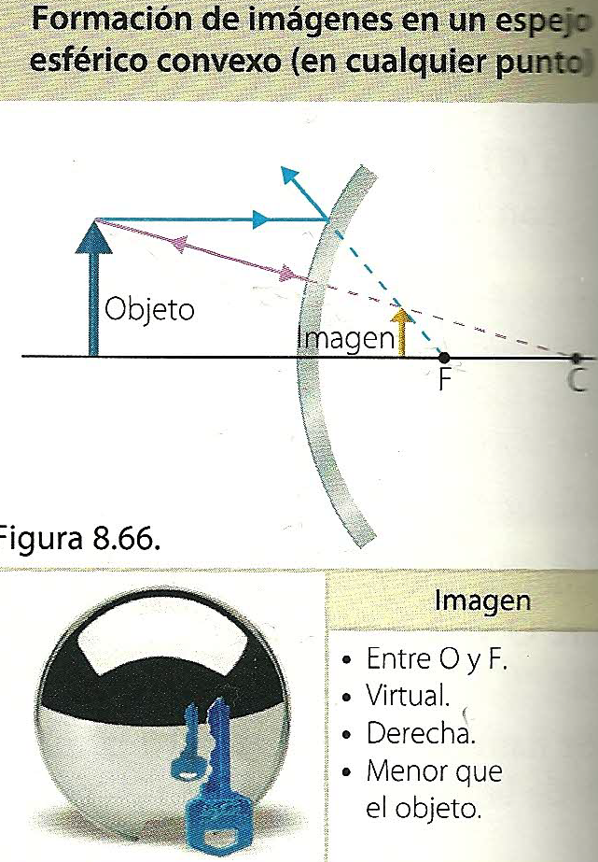

Slide 37
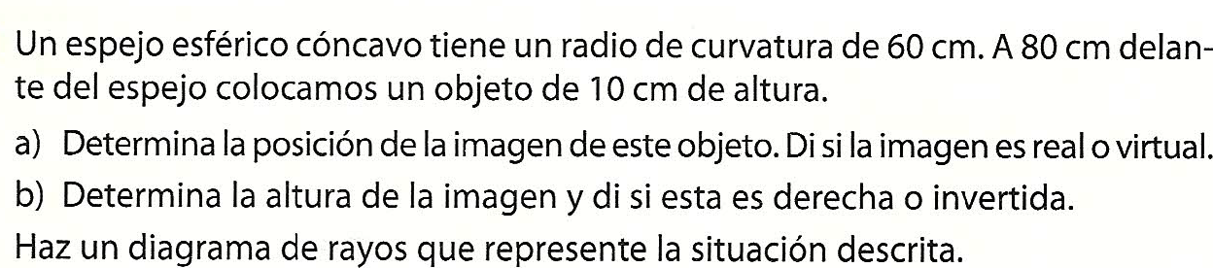
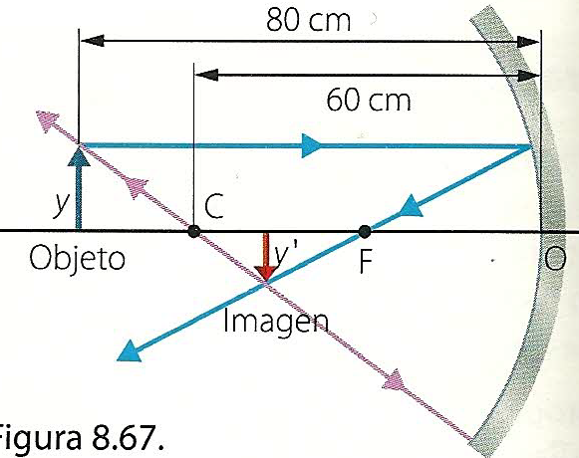

Slide 38
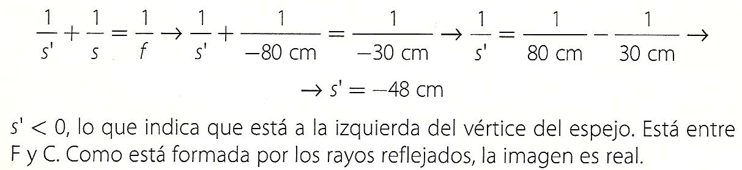
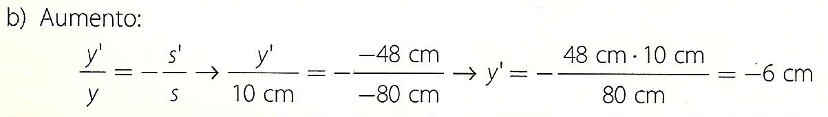
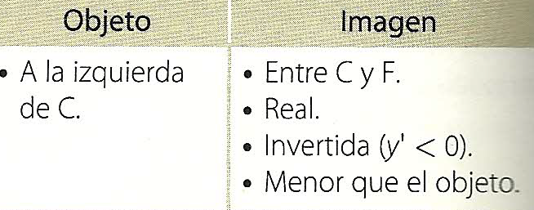

Slide 39
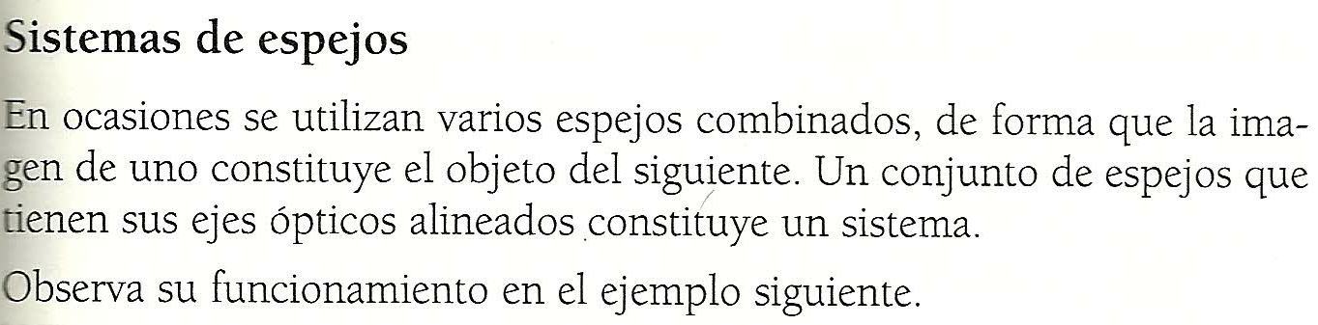
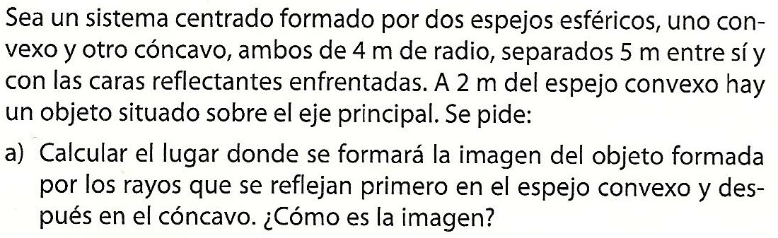

Slide 40
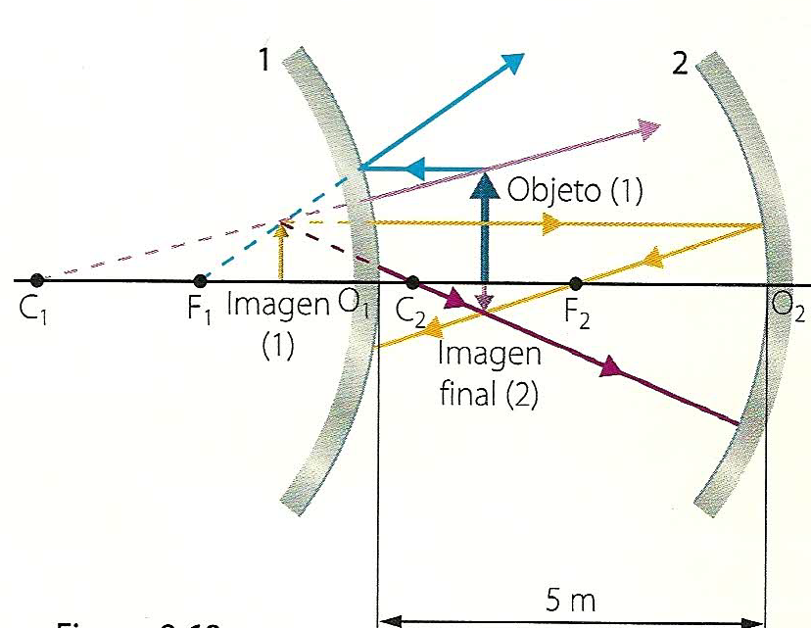

Slide 41
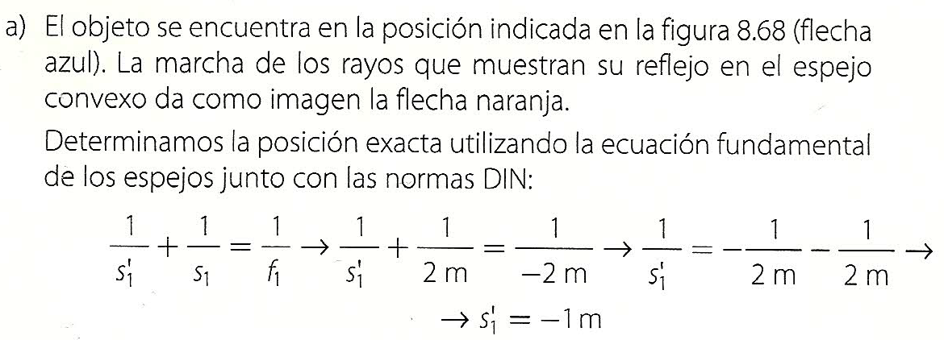
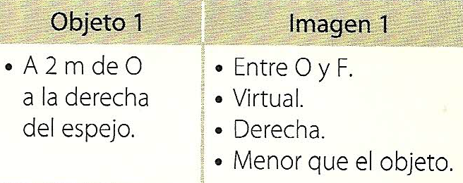

Slide 42
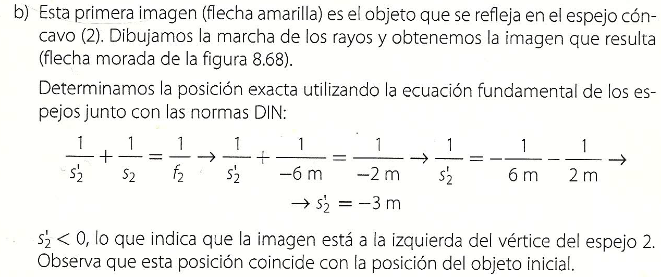
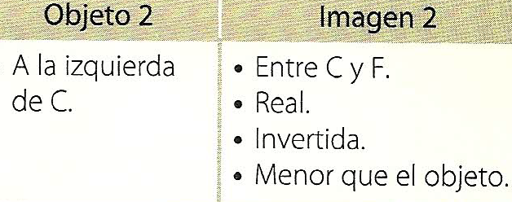

Slide 43
LENTES
Lentes delgadas. Una lente es un dispositivo óptico formado por un medio transparente limitado por dos superficies, al menos una de ellas curva.

Slide 44
Lo habitual son lentes esféricas, donde las caras curvas están descritas por una superficie esférica de cierto radio, que puede ser cóncava o convexa. Por ejemplo existen lentes plano convexas, pero dentro de las lentes esféricas

Slide 45
lo habitual son lentes biconvexas, que son convergentes, ya que los rayos al atravesarla convergen y se cruzan , y bicóncavas, que son divergentes, ya que los rayos al atravesarla divergen y se cruzan sus prolongaciones. En óptica geométrica se utiliza la aproximación de lentes delgadas, en las que el radio de las superficies esféricas es mucho mayor que el grosor de la lente, situación en la que se utilizan ecuaciones simplificadas

Slide 46
Para el aumento lateral, la expresión es A= y ‘/ y = s‘/ s Similar en espejos, pero cambia el signo. Fórmula del constructor de lentes delgadas (nL−1)( 1/ R1 − 1/ R2 )= 1/s' − 1/ s nL es el índice de refracción de la lente, y 1 es el del aire.
Cuando el objeto está en el infinito (s) los rayos convergen en f’.

Slide 47
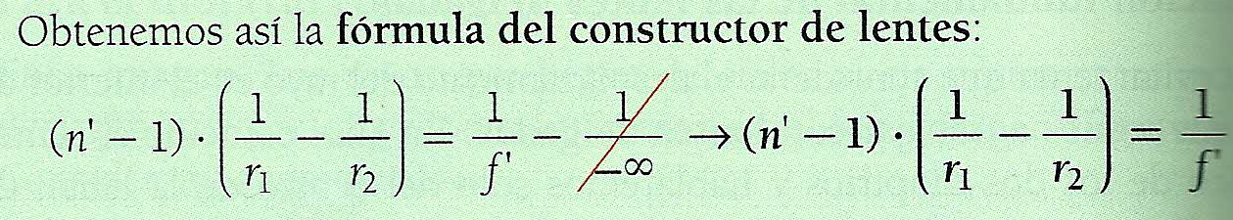
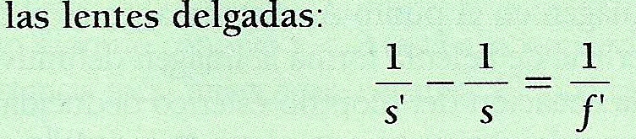
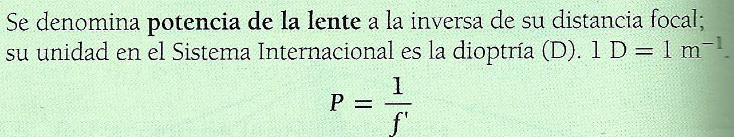

Slide 48
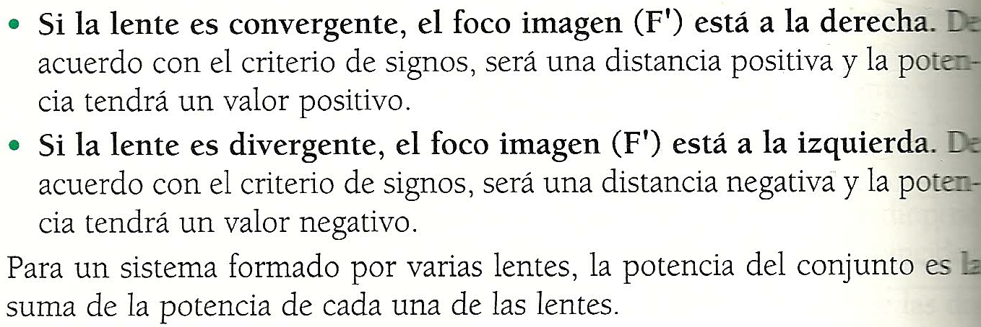

Slide 49
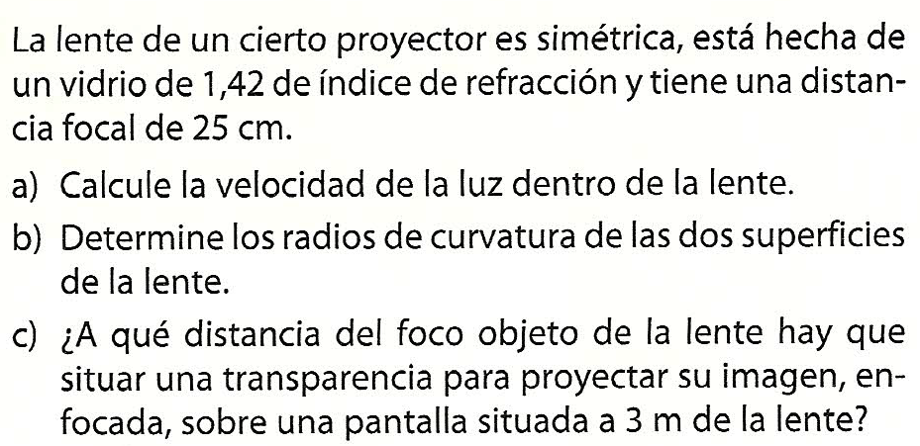

Slide 50
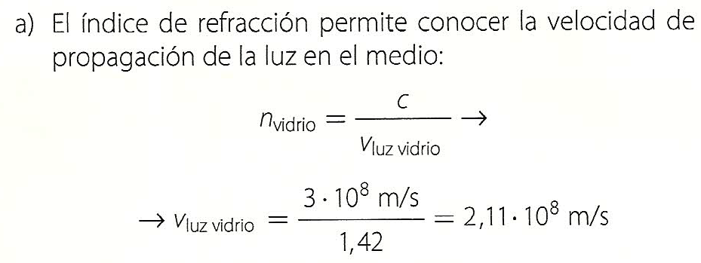

Slide 51
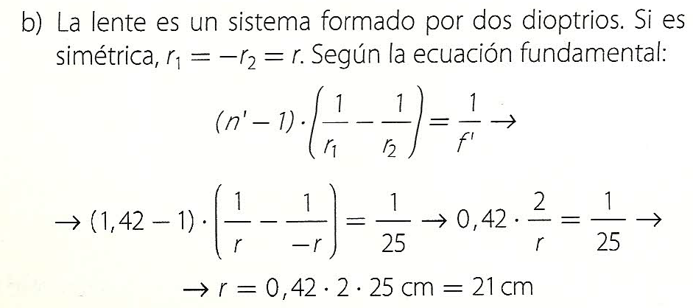

Slide 52
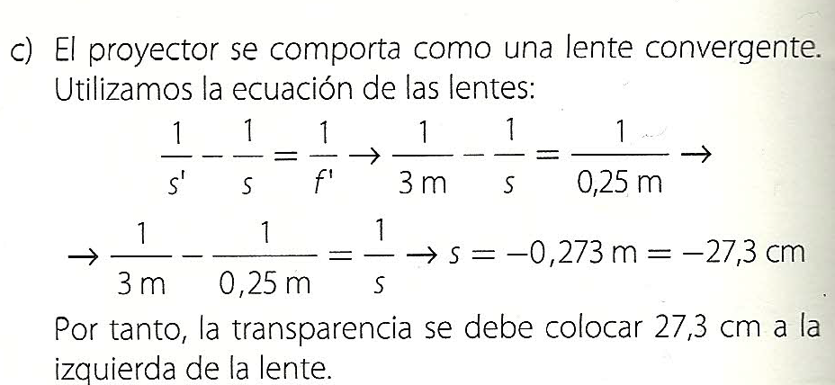

Slide 53
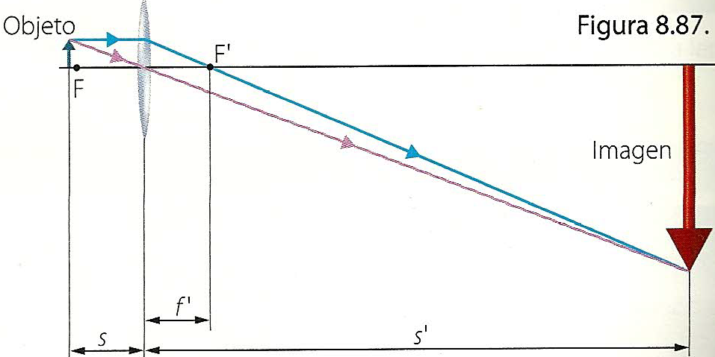

Slide 54
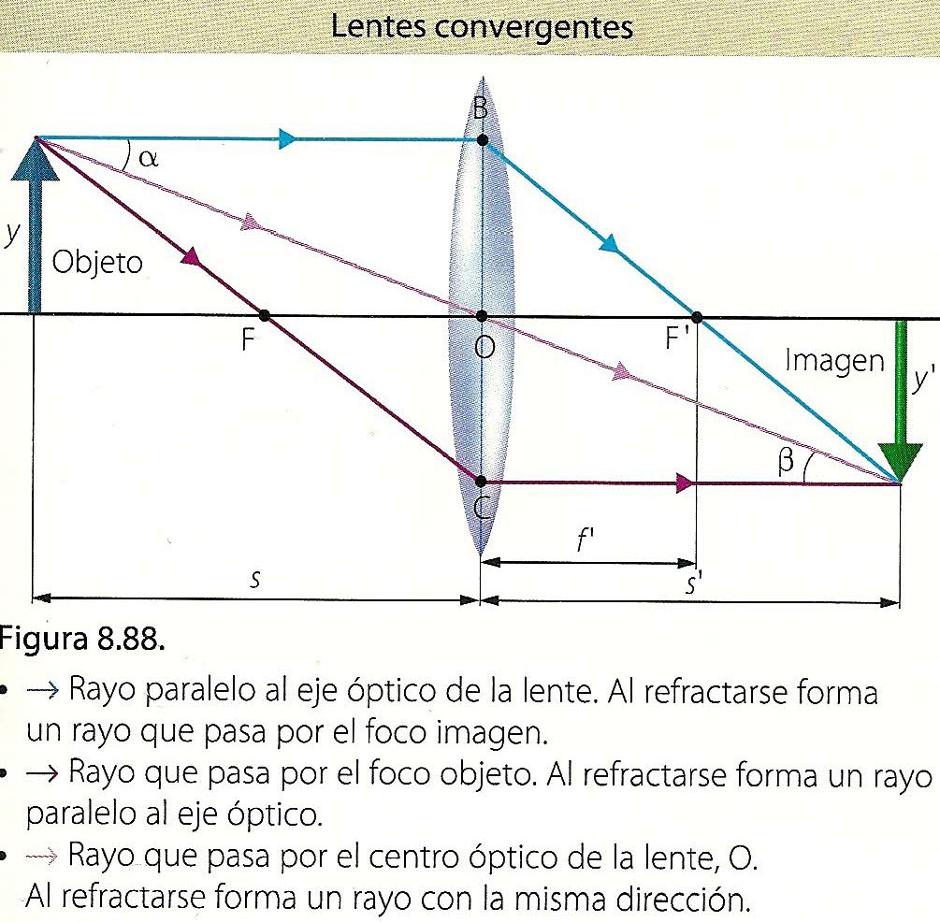

Slide 55
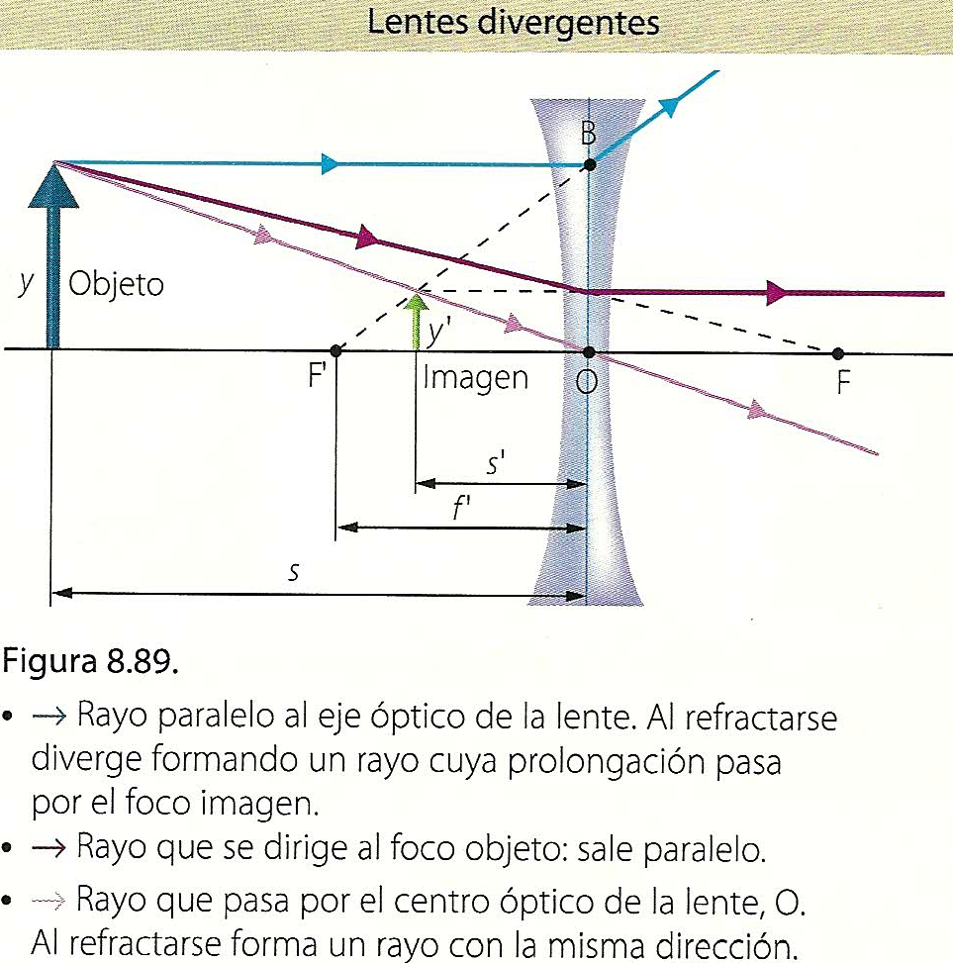

Slide 56
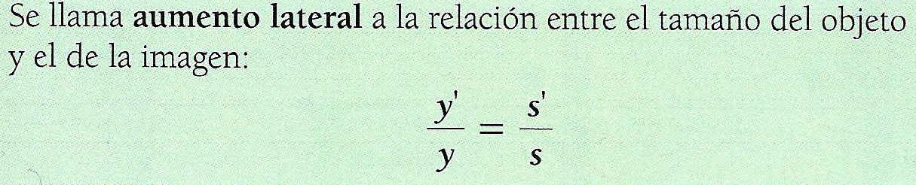
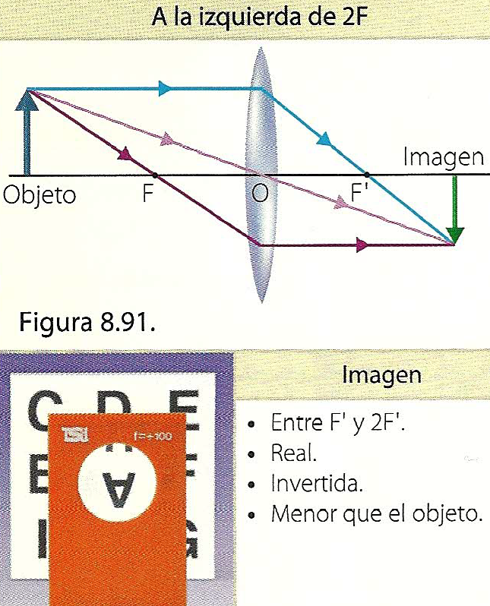

Slide 57
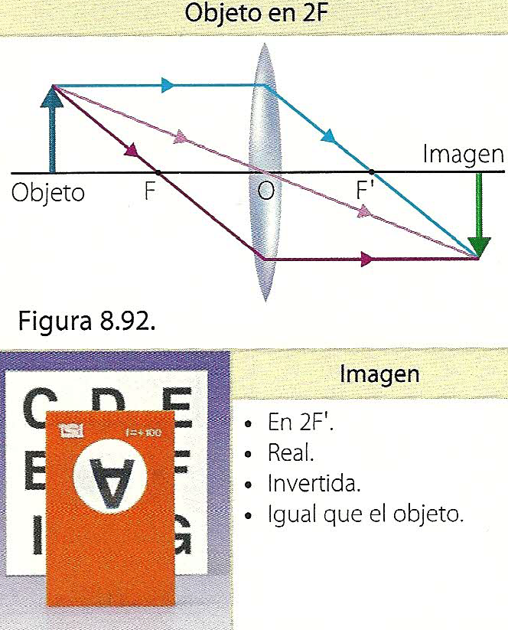

Slide 58
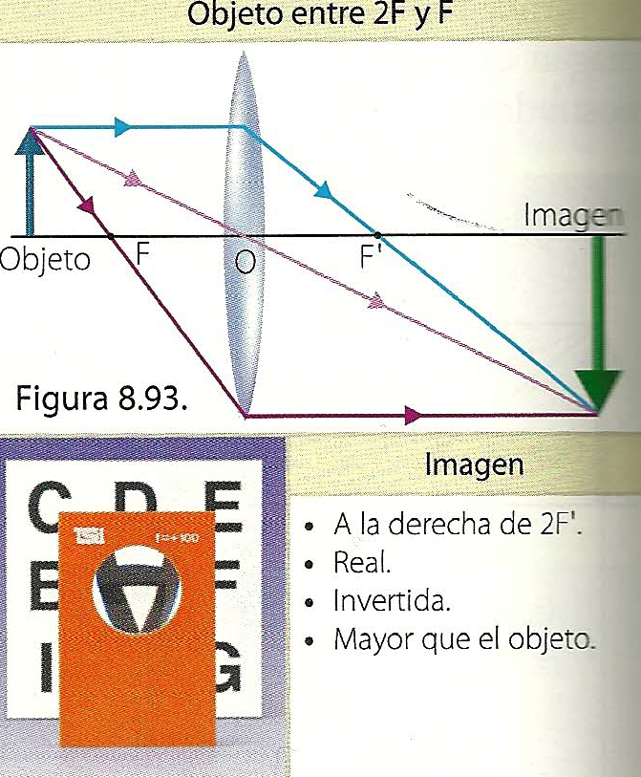

Slide 59
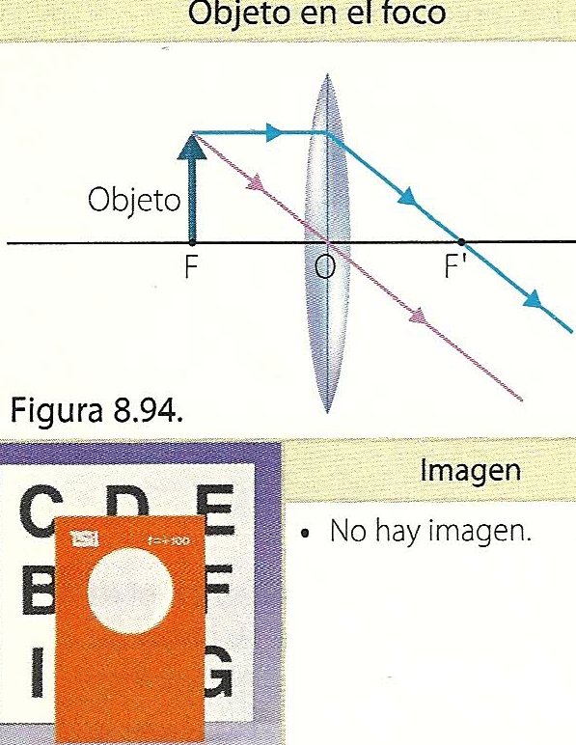

Slide 60
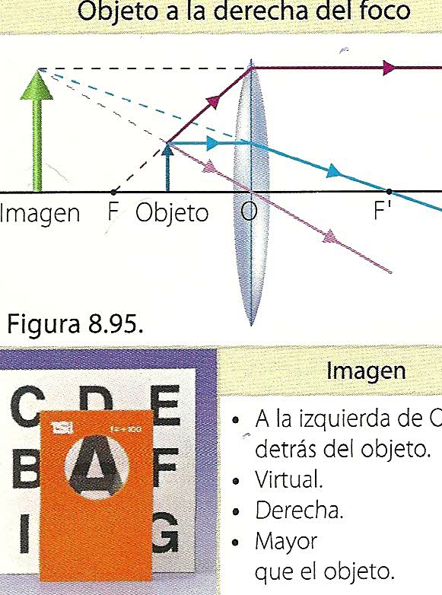

Slide 61
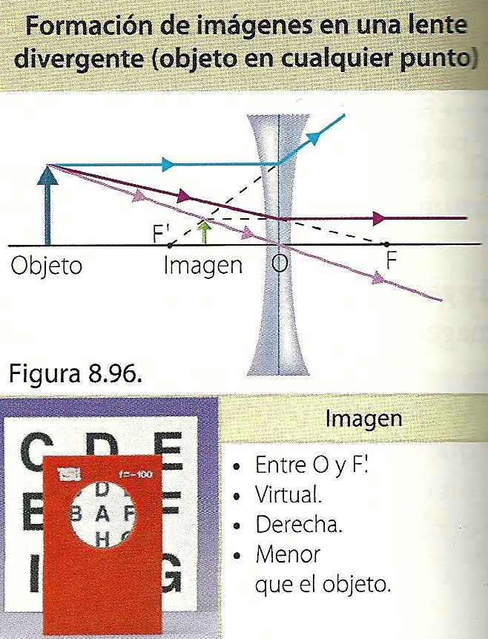

Slide 62
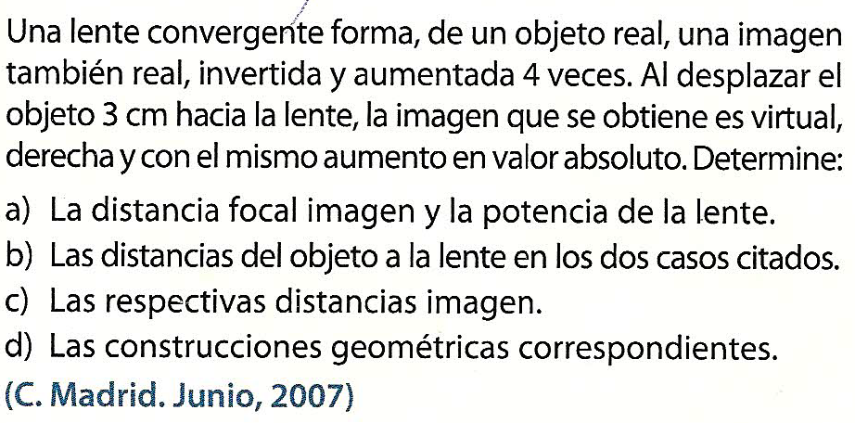

Slide 63
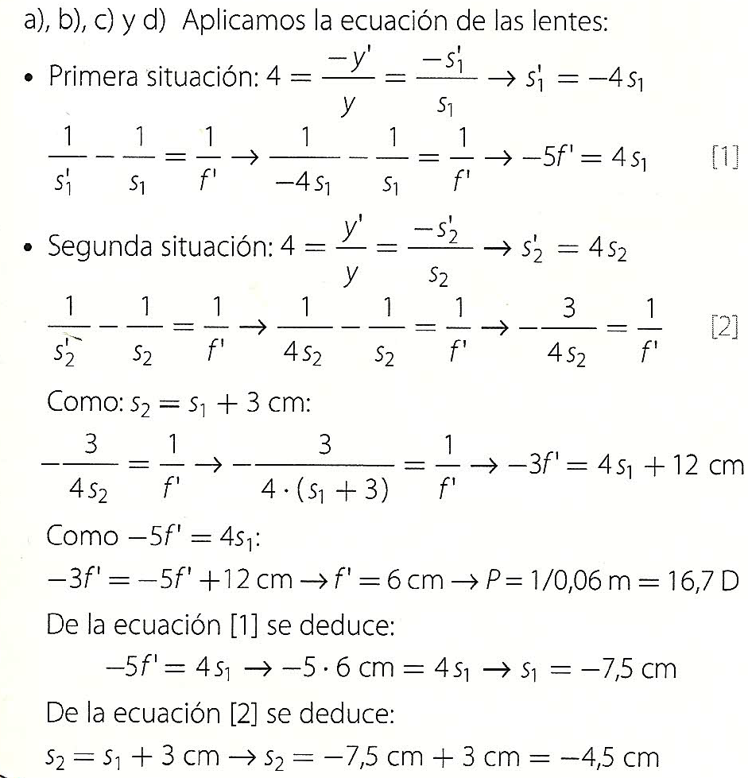

Slide 64
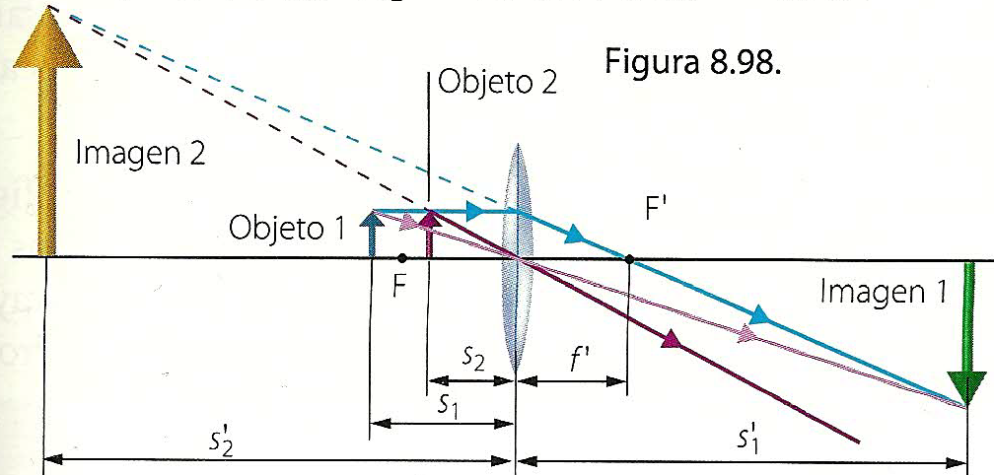

Slide 65
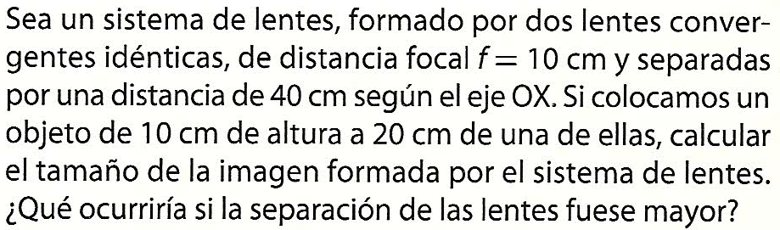
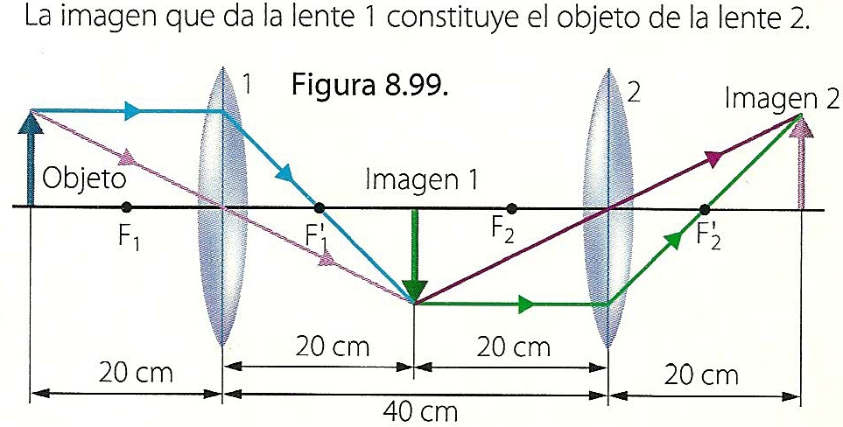

Slide 66
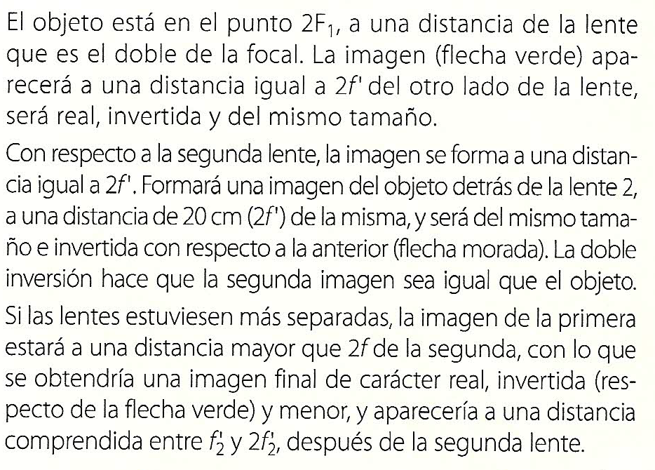

Slide 67
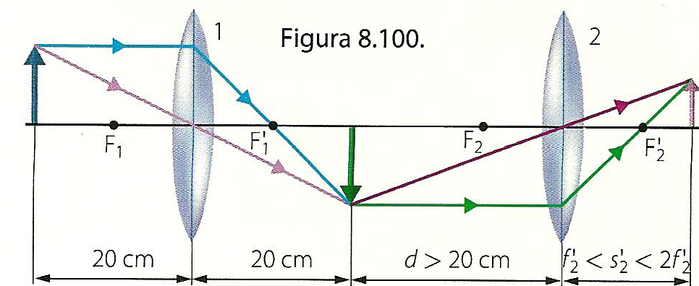

Slide 68
Utilizando el convenio de signos DIN 1335, en una lente convergente el foco objeto está situado a la izquierda y tiene coordenada negativa, y el foco imagen a la derecha y coordenada positiva. Con el mismo convenio, en una lente divergente el foco objeto está situado a la derecha y tiene coordenada positiva, y el foco imagen a la izquierda y coordenada negativa.

Slide 69
Una lente está formada por dos dioptrios: la imagen del primero es el objeto del segundo. Al hablar de imagen de la lente podríamos usar f'', pero se usa f' entendiendo que nos referimos a la imagen final. Por definición de f y f' se cumple que f =−f ' ; f puede ser positiva o negativa, según el tipo de lente.

Slide 70
Fórmula de Gauss de lentes delgadas
1/ s' − 1/ s = 1/ f '
Similar a espejos, pero cambian signos y se usa f'. Potencia de una lente
Es la inversa de su distancia focal imagen expresada en metros. Se acostumbra a expresar en dioptrías, que es la unidad si el f’ se expresa en metros. De acuerdo al criterio de signos, una lente convergente tendrá una potencia positiva, y una lente divergente negativa. P= 1/ f '

Slide 71
A veces se usa “distancia focal” para referirse a f', que es la distancia focal imagen, y se indica P=1/f

Slide 72
Tipos de lentes por sus radios Planoconvexa: uno de los radios sería infinito.
Lente biconvexa (convergente): su cara izquierda tiene radio positivo, y cara derecha tiene radio negativo. Con criterio signos, pensando en rayos, f es negativo, y f' positivo.

Slide 73
Lente bicóncava (divergente): su cara izquierda tiene radio negativo, y cara derecha tiene radio positivo. Con criterio signos, pensando en rayos, f es positivo, y f' negativo. El trazado de rayos siempre es divergente: la imagen se produce con los cruces de las prolongaciones. La imagen siempre es VIRTUAL, MENOR y NO INVERTIDA. Imagen siempre menor que objeto, aunque la imagen va aumentando de tamaño a medida que acercamos el objeto a la lente.

Slide 74


